Slide 1



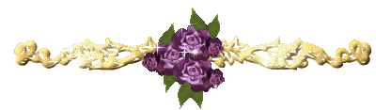




MÔN HÓA HỌC 9
NHIỆT LIỆT CHÀO MỪNG THẦY CÔ
VỀ DỰ GIỜ LỚP 9A1
GV: LƯƠNG THỊ THÙY DƯƠNG

Slide 2

KIỂM TRA KIẾN THỨC CŨ
Trong các bazơ sau: KOH, Cu(OH)₂, NaOH, Fe(OH)₃, Mg(OH)₂, Ca(OH)₂. Bazơ nào là bazơ tan? Bazơ nào là bazơ không tan? Viết PTHH đại diện cho từng tính chất hóa học của bazơ.

Slide 3


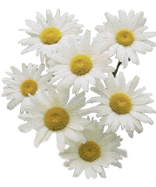

TIẾT 12 BÀI 8:
MỘT SỐ BAZƠ QUAN TRỌNG

Slide 4
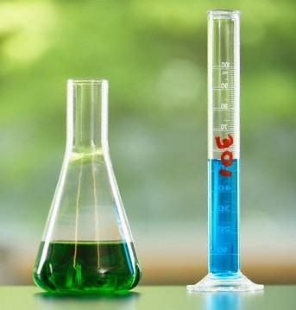
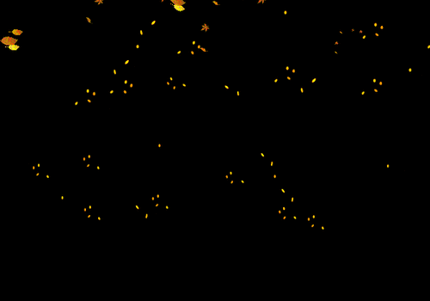
TIẾT 12 BÀI 8:
MỘT SỐ BAZƠ QUAN TRỌNG (tiết 1)
Natri hiđroxit
CTPT: NaOH PTK: 40

Slide 5


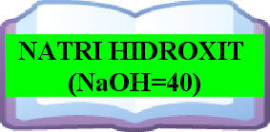


Tiết 12 - BÀI 8: MỘT SỐ BAZƠ QUAN TRỌNG (Tiết 1)
A. NATRI HIĐROXIT

Slide 6

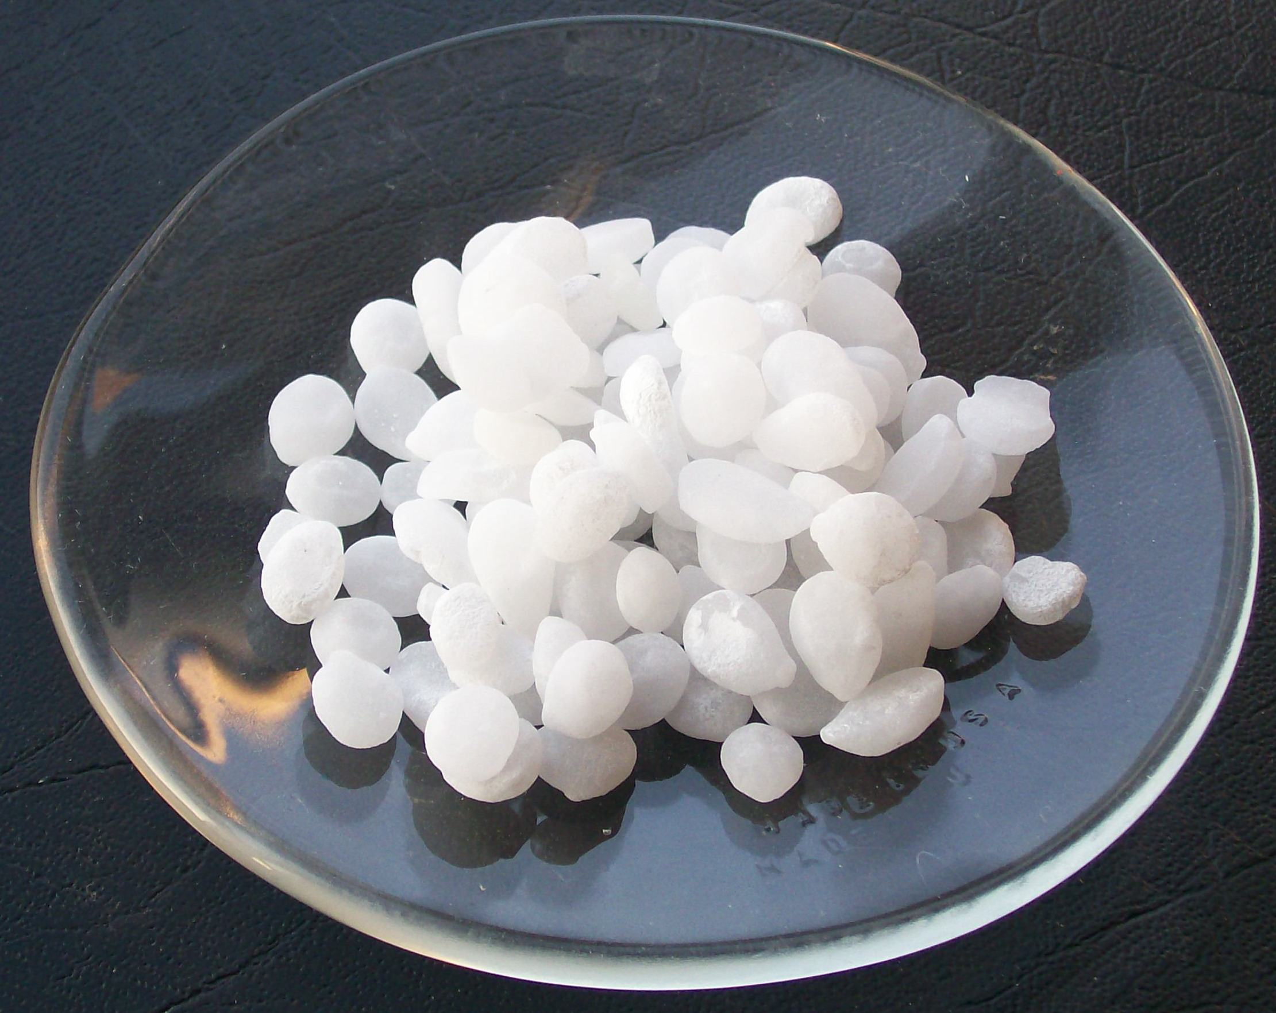
BÀI 8: MỘT SỐ BAZƠ QUAN TRỌNG - NaOH
I. TÍNH CHẤT VẬT LÍ
Quan sát hình ảnh, hãy cho biết trạng thái, màu sắc của NaOH?
- Thử độ tan của NaOH.
- NaOH là chất rắn không màu, hút ẩm mạnh, tan nhiều trong nước và tỏa nhiệt.
- Dung dịch NaOH có tính nhờn làm bục vải, giấy và ăn mòn da.

Slide 7
BÀI 8: MỘT SỐ BAZƠ QUAN TRỌNG - NaOH
II. TÍNH CHẤT HÓA HỌC
1. Dung dịch NaOH làm đổi màu chỉ thị
Tiến hành thí nghiệm
Hình vẽ minh họa
NaOH_{dd}
TN1:
Nhỏ 1-2 giọt dd NaOH lên mẫu giấy quỳ tím
giấy quỳ tím
dd phenolphtalein
TN2:
Nhỏ 1-2 giọt dd phenolphtalein vào dd NaOH
NaOH_{dd}
NaOH_{dd}

Slide 8
BÀI 8: MỘT SỐ BAZƠ QUAN TRỌNG - NaOH
II. TÍNH CHẤT HÓA HỌC
1. Dung dịch NaOH làm đổi màu chỉ thị
Dung dịch NaOH:
Làm quỳ tím  xanh.
Dd phenolphtalein không màu  đỏ.

Slide 9
BÀI 8: MỘT SỐ BAZƠ QUAN TRỌNG - NaOH
II. TÍNH CHẤT HÓA HỌC
2. Dung dịch NaOH tác dụng với axit
TN3:
- Nhỏ 1-2 ml dd NaOH vào ống nghiệm, sau đó cho mẫu giấy quỳ tím vào.
Nhỏ 1-2 ml dd HCl vào ống nghiệm trên.
Quan sát sự thay đổi màu sắc.
HCl_{dd}
NaOH_{dd}
NaCl_{dd}
Giấy quỳ tím
Giấy quỳ tím

Slide 10
BÀI 8: MỘT SỐ BAZƠ QUAN TRỌNG - NaOH
II. TÍNH CHẤT HÓA HỌC
2. Dung dịch NaOH tác dụng với axit
NaOH + HCl  NaCl + H₂O
Kết luận: Dd NaOH tác dụng với axit tạo thành muối và nước.

Slide 11
BÀI 8: MỘT SỐ BAZƠ QUAN TRỌNG - NaOH
II. TÍNH CHẤT HÓA HỌC
3. Dung dịch NaOH tác dụng với oxit axit
2NaOH + CO₂  Na₂CO₃ + H₂O
2NaOH + SO₂  Na₂SO₃ + H₂O
Kết luận: Dd NaOH tác dụng với oxit axit tạo thành muối và nước
Ngoài ra, dd NaOH còn tác dụng được với muối.

Slide 12
BÀI 8: MỘT SỐ BAZƠ QUAN TRỌNG - NaOH
III. ỨNG DỤNG

Slide 13
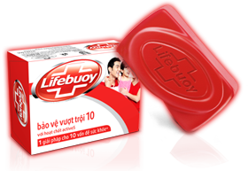

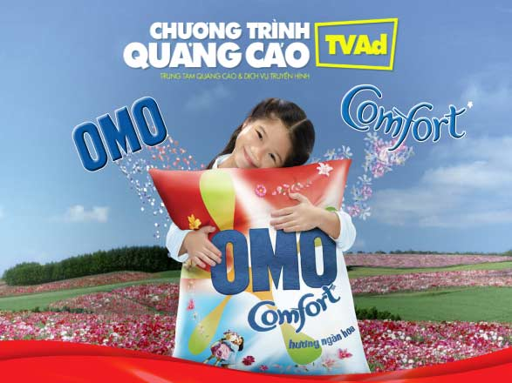
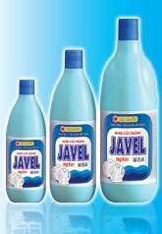
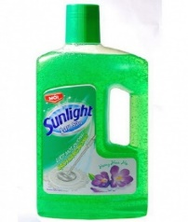
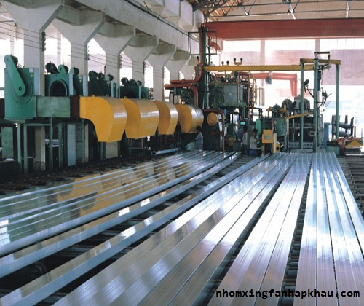
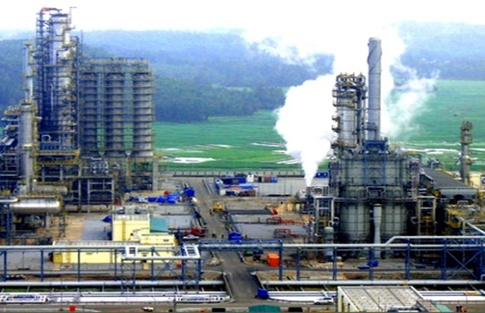
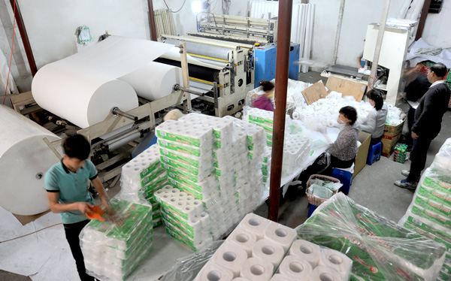
III. ỨNG DỤNG
Xà
phòng
Bột giặt
Tơ nhân tạo
NATRI HIĐROXIT
(NaOH)
Chất tẩy rửa
Sản xuất nhôm
Chế biến dầu mỏ
Sản xuất giấy

Slide 14
BÀI 8: MỘT SỐ BAZƠ QUAN TRỌNG - NaOH
IV. SẢN XUẤT NaOH

Slide 15
Cl₂
dd NaCl
H₂
Cực dương
dd NaCl
Màng ngăn xốp
dd NaOH
Cực âm
dd NaOH
Sơ đồ điện phân dung dịch NaCl

Slide 16
BÀI 8: MỘT SỐ BAZƠ QUAN TRỌNG - NaOH
IV. SẢN XUẤT NaOH
+
dd NaOH
- Khí thoát ra ở cực âm là khí H₂.
-
-
Khí thoát ra ở cực âm là khí gì?
- Điện phân dung dịch NaCl bão hòa (có màng ngăn xốp ) thu được dung dịch NaOH.
Cực dương
Màng ngăn xốp
dd NaCl
Khí thoát ra ở cực dương là khí gì?
- Khí thoát ra ở cực dương là khí Cl₂.
Cực âm
dd NaOH
Điện phân
dd NaOH
Có màng ngăn
Người ta thu được dung dịch gì trong thùng điện phân? Viết PTPƯ xảy ra?

Slide 17
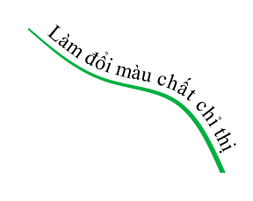
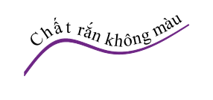
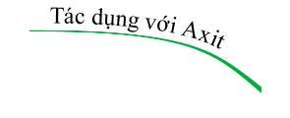


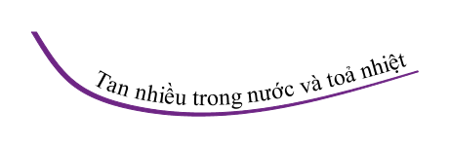





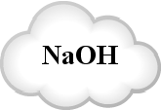
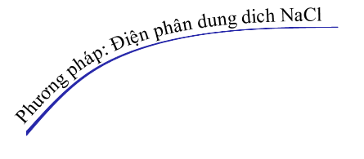

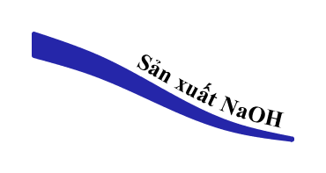



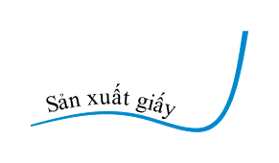
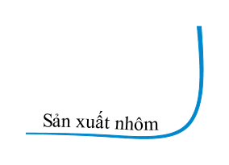
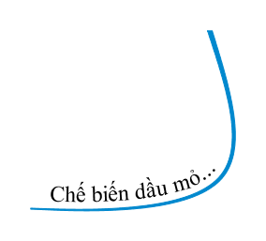

CỦNG CỐ BÀI GIẢNG
Điện phân
Có màng ngăn

Slide 18



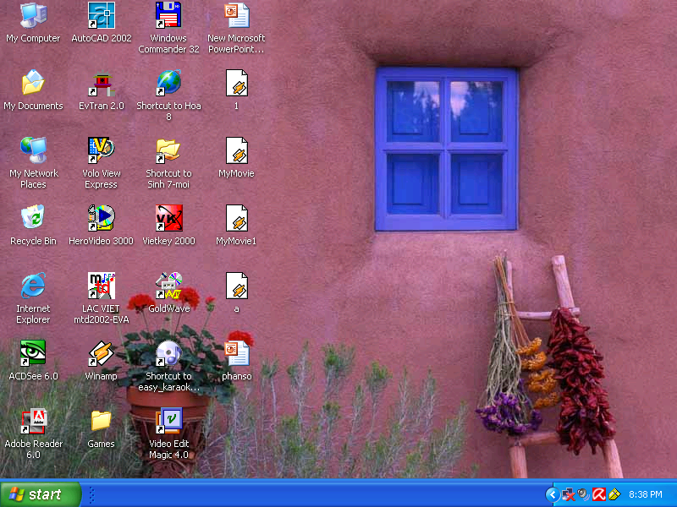
1
2
3
4

Slide 19


Hết giờ
0
1
2
3
4
5
6
7
9
10
Ô cửa số 01
8
Dùng quì tím để phân biệt hai dung dịch nào sau đây?
Dung dịch Na₂SO₄ và dung dịch NaCl.
Dung dịch HCl và dung dịch H₂SO₄.
Dung dịch HCl và dung dịch NaOH.
Dung dịch NaOH và dung dịch KOH.
A
B
C
D

Slide 20
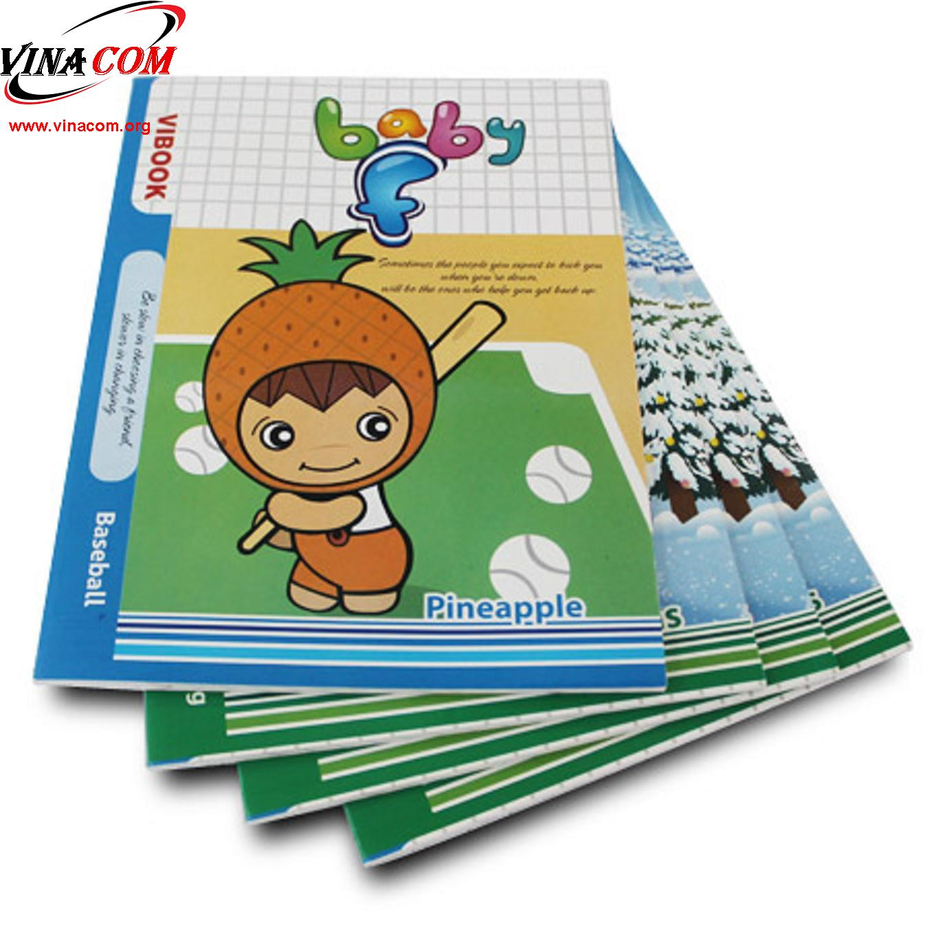

Slide 21

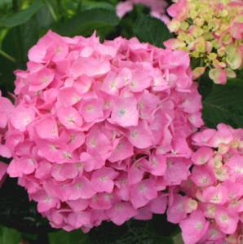
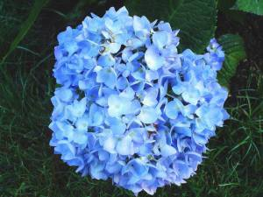
Một số loài hoa cũng có sự thay đổi màu sắc giống như quỳ tím khi gặp môi trường axit và bazơ.
đất có tính axit
đất có tính kiềm
Notes:
Hoa thay đổi như quỳ tím

Slide 22


Hết giờ
0
1
2
3
4
5
6
7
9
10
Ô cửa số 02
8
Nhỏ 1-2 giọt phenolphtalein vào ống nghiệm đựng dd NaOH.
Hiện tượng quan sát được là:
Phenolphtalein đổi màu thành đỏ.
Phenolphtalein đổi màu thành xanh
Phenolphtalein đổi màu thành vàng
Phenolphtalein không đổi màu
A
2
B
C
D

Slide 23


Nhóm em sẽ được yêu cầu một nhóm hát tặng thầy cô và cả lớp một bài hát

Slide 24

Hết giờ
0
1
2
3
4
5
6
7
9
10
Ô cửa số 03
8
Dung dịch NaOH KHÔNG có tính chất nào sau đây?
Làm đổi màu quỳ tím và phenolphtalein.
Tác dụng với oxit axit tạo thành muối và nước.
Tác dụng với axit tạo thành muối và nước.
Bị nhiệt phân hủy tạo thành oxit bazơ và nước.
A
B
C
D

Slide 25
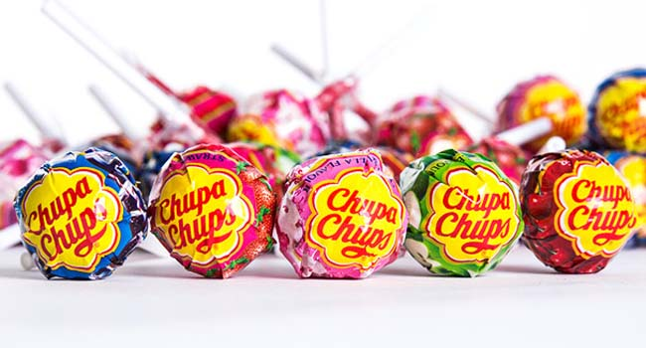

Slide 26

Hết giờ
0
1
2
3
4
5
6
7
9
10
Ô cửa số 04
8
Phản ứng giữa dung dịch NaOH và H₂SO_{4(l)} được gọi là:
Phản ứng phân hủy
Phản ứng trung hòa
Phản ứng hóa hợp
Phản ứng thế
A
B
C
D

Slide 27


Một tràng pháo tay của thầy cô và các bạn

Slide 28
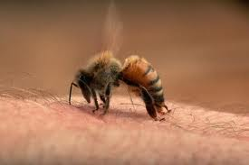
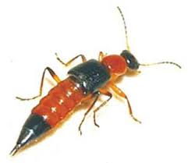
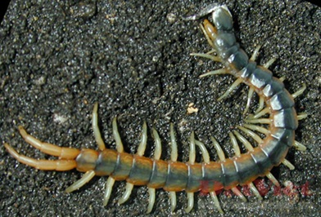
Khi bị côn trùng đốt nên bôi nước vôi hoặc dung dịch xút vào vết đốt .
Trong nọc độc của một số côn trùng như: ong, kiến, muỗi… có chứa một lượng axit fomic.

Slide 29

HƯỚNG DẪN HỌC TẬP Ở NHÀ:
Học bài
Làm bài tập 1,2, 3 SGK/27
Xem tiếp bài: Canxi hiđroxit – thang pH

Slide 30



CHÚC QUÝ THẦY CÔ MẠNH KHỎE
CHÚC CÁC EM HỌC TỐT

Slide 31


Slide 32
*Lưu ý: Dung dịch NaOH phản ứng với SO₂:
Số mol NaOH
Số mol SO₂
-Nếu
2
→ sản phẩm của phản ứng là
Na₂SO₃ và nước. PTHH: 2NaOH + SO₂ → Na₂SO₃ + H₂O
Số mol NaOH
Số mol SO₂
1
→ sản phẩm của phản ứng là
NaHCO₃. PTHH : NaOH + SO₂ → NaHSO₃
-Nếu
Số mol NaOH
Số mol SO₂
→ sản phẩm của phản ứng
NaHCO₃, Na₂CO₃ và nước.
PTHH : NaOH + SO₂ → NaHSO₃
2NaOH + SO₂ → Na₂SO₃ + H₂O
-Nếu
1
2

Slide 33
Bài tập vận dụng
Bằng phương pháp hóa học, hãy nhận biết các lọ không màu mất nhãn sau:
HCl, NaOH, H₂SO₄
Dẫn 3.36 lít khí CO₂ vào 200 ml dung dịch NaOH xM sản phẩm thu được là muối Na₂CO₃
Tính khối lượng của muối thu được?
Tìm x.

Slide 34
Trong nọc độc của một số côn trùng như: ong, kiến, muỗi… có chứa một lượng axit fomic gây bỏng da và đồng thời gây rát , ngứa. Ngoài ra, trong nọc độc ong còn có cả HCl, H₃PO₄, cholin… nên khi bị ong đốt, da sẽ phồng rộp lên và rất rát. Người ta vội lấy nước vôi trong hay dung dịch xút để bôi vào vết côn trùng đốt. Khi đó xảy ra phản ứng trung hoà làm cho vết phồng xẹp xuống và không còn cảm giác rát ngứa.

Slide 35
Những loài hoa mà trong thành phần của chúng có chứa các hợp chất thuộc nhóm Anthocyanin
Những hợp chất Anthocyanin thường hiện diện trong: lá của bắp cải tím (red cabbage), cây anh túc (poppy); quả của cây việt quất (blueberry);
Ngoài ra, hoa cẩm tú cầu (Hydrangea) cũng có tính chất thay đổi màu sắc theo độ pH của đất trồng: nếu đất có tính chua (acid), hoa cẩm tú cầu sẽ có màu hồng, còn nếu đất có tính mặn (kiềm, alkaline), hoa sẽ có màu xanh dương.

